Slide 1
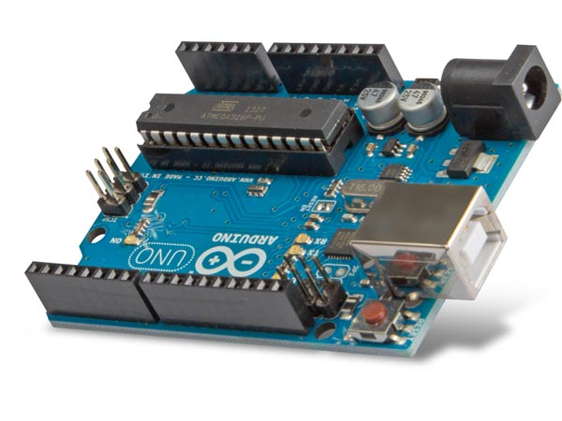
A(mor)rduino(dio)?
Mi relación de amor y odio con Arduino

Slide 2

Que es Arduino?
Una sistema de desarrollo para crear proyectos electrónicos.
(Muy popular, muy barata, amada por muchos y odiada por otro cuantos)

Slide 3
Spoiler: Soy un Hater de Arduino
Bueno, quizás no tanto así, pero tenemos una relación complicada
(Veamos mis razones)

Slide 4
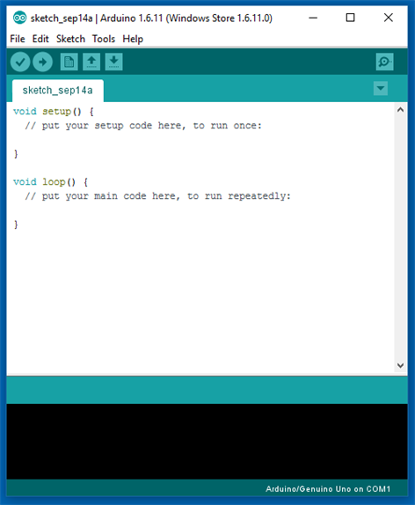
Arduino IDE
Pros:
Simple de usar
Requiere poco espacio (~90MB v1.8.4)
Consola serial integrada
Cons:
No cuenta con interfaz de depuración
La navegación del código es complicada
El editor de texto es muy pobre comparado a otros mas nuevos
La organización del código se encuentra ofuscada

Slide 5
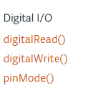
Arduino programming language
Pros:
Lenguaje de programación simple
Funcionamiento simplificado a setup() y loop()
Cons:
El editor de texto es muy pobre comparado a otros
La navegación del código es complicada
La organización del código se encuentra ofuscada
No es lenguaje C/C++ sino una variación propia
El código del núcleo es ineficiente

Slide 6
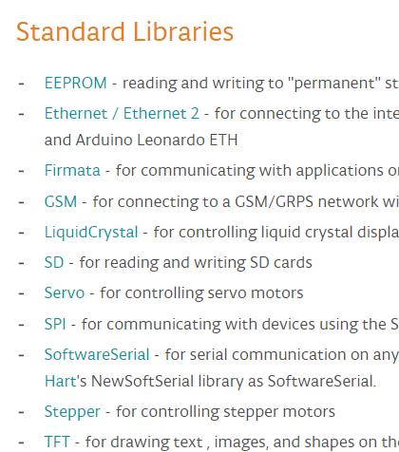
Librerías
Pros:
Existe una de cada sabor y color según la necesidad
Una sola ubicación para todas la librerías
Cons:
Existe una de cada sabor y color según la necesidad
Una sola ubicación para todas la librerías
Son cuestión de fe (nadie te asegura que funcionen)
Mala documentación

Slide 7
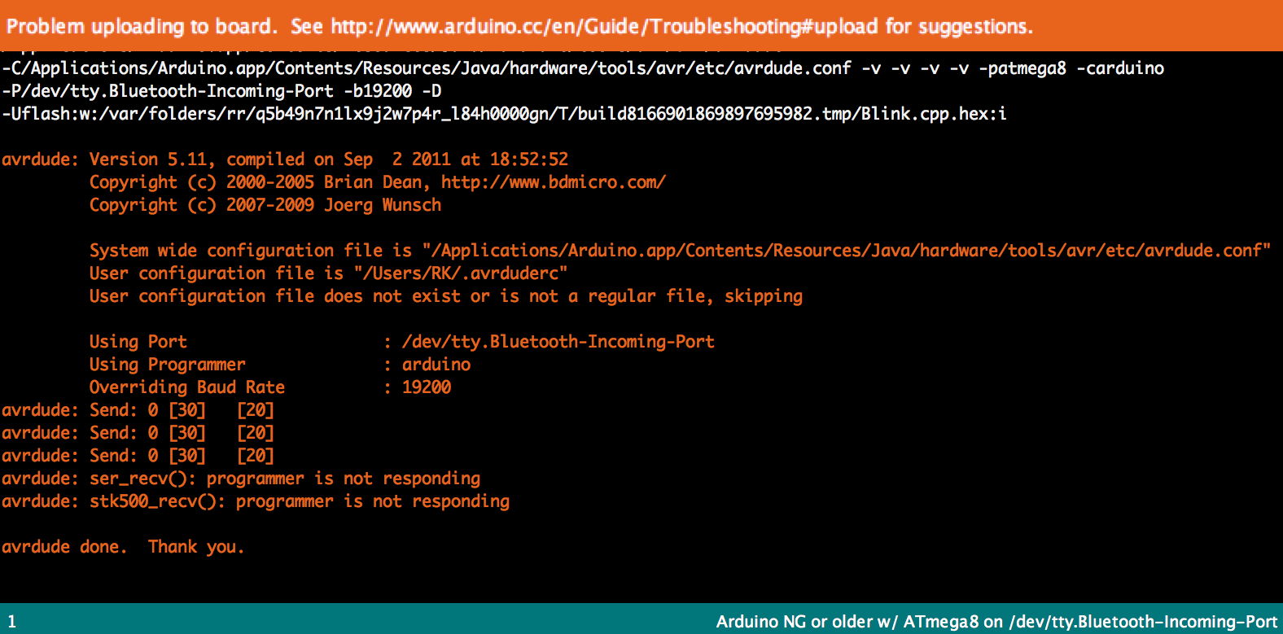
Proceso de programación
Pros:
Arduino usa un bootloader y permite cargar los sketch por medio de puerto serial
Cons:
El proceso de programación es MUY lento
Existen muchos errores en el proceso

Slide 8
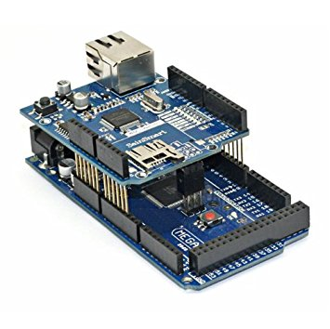
Hardware
Pros:
Económico
OSHW (Open Source Hardware)
Conexiones compatibles (Arduino Rev3 pinout)
VCP (Virtual COM Port)
Gran variedad de tarjetas y expansiones
Cons:
Circuitería de poder muy básica

Slide 9
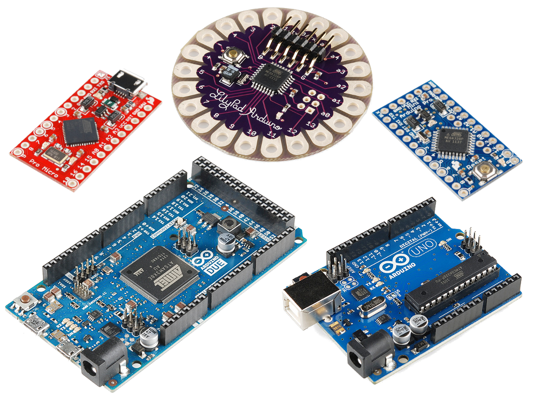
Hardware (variedades)

Slide 10
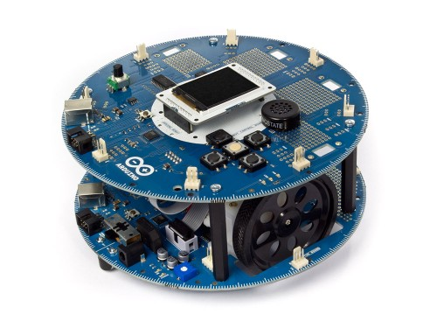
Arduino Académicamente
Quienes creo que SI deberían usarlo:
Niños
Curiosos
Aficionados
Artistas (fueron la razón de que se creara Arduino)
Quienes creo que NO deberían usarlo:
Profesores de ingeniería electrónica / programación
Estudiantes de ingeniería electrónica / programación

Slide 11
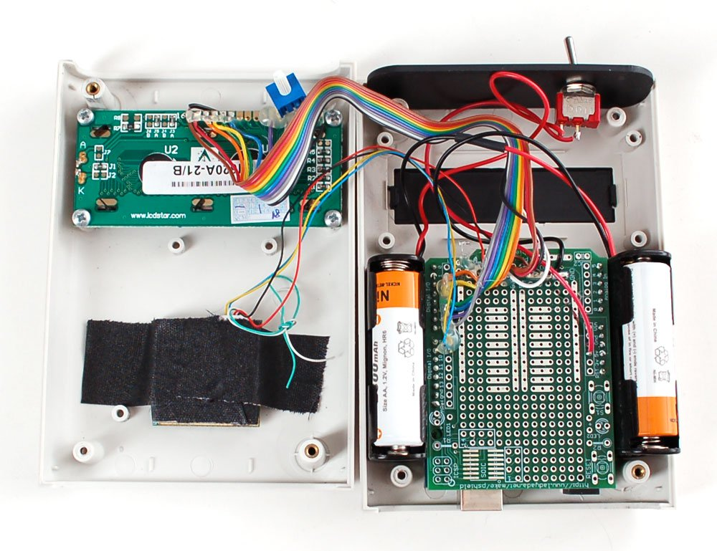
Arduino Profesionalmente
Situaciones en las que creo que SI deberían usarlo:
Prototipos rápidos
Curiosidad
Proyecto personal
Diversión
Situaciones en las que creo que NO deberían usarlo:
Productos con baterías
Productos de procesamiento de tiempo real
Proyectos grandes
Proyectos muy complejos
Mi mayor razón para NO usar Arduino profesionalmente:
Licencias (Software bajo licencia GPL)

Slide 12
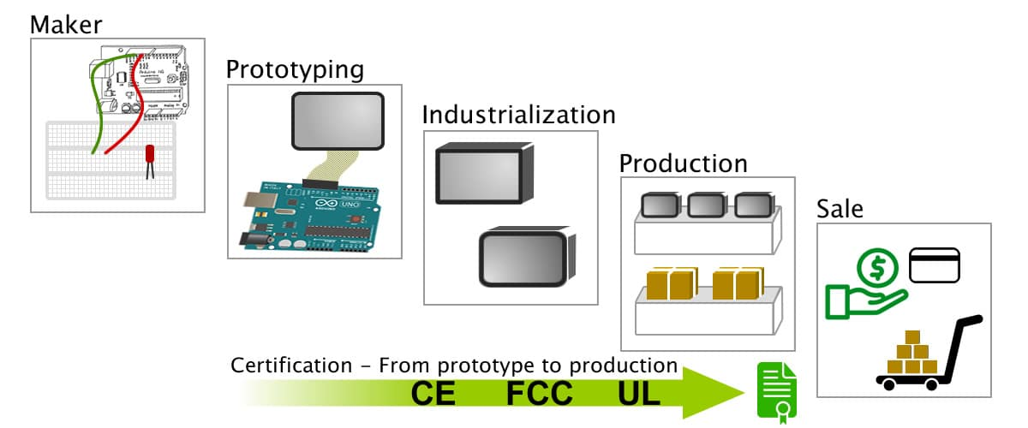
Arduino Idealmente (según yo)

Slide 13
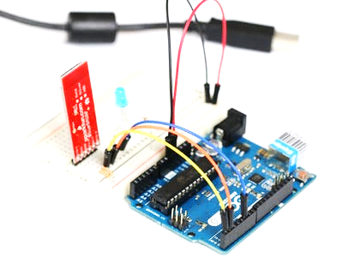
Cosas que odio de Arduino
Uso de partes viejas
Todo mundo usa los mismos componentes
Creer que todo se puede conectar entre si (5v != 3.3v)
No salir de la fase de prototipo
La gente hace muchas cosas inútiles
No se conoce a fondo lo que se hace
Que lo usen académicamente para clases de electrónica

Slide 14
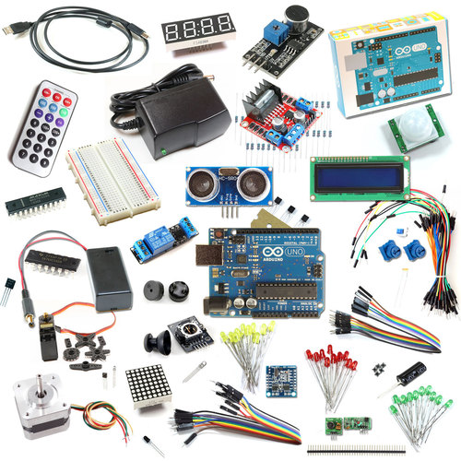
Cosas que amo de Arduino
Ha abaratado mucho los precios
Generó un standard con los Shields (tarjetas de expansión)
Ha generado mucho interés en la electrónica
Hay mucha información
La comunidad es enorme
Hay mucha gente dispuesta a ayudarte

Slide 15
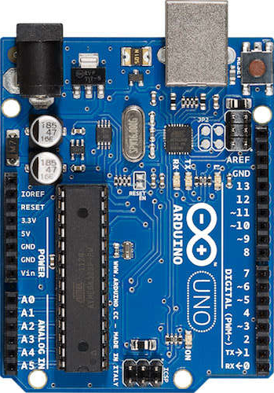
Recomendación para principiantes:
Arduino UNO
Pros Arduino UNO:
Microcontrolador Atmel AVR
Compatible con Arduino Rev3 pinout
VCP (Virtual COM Port)
Funciona a 5V
Suficiente poder de procesamiento
Es MUY barato
Hay muchos tutoriales

Slide 16
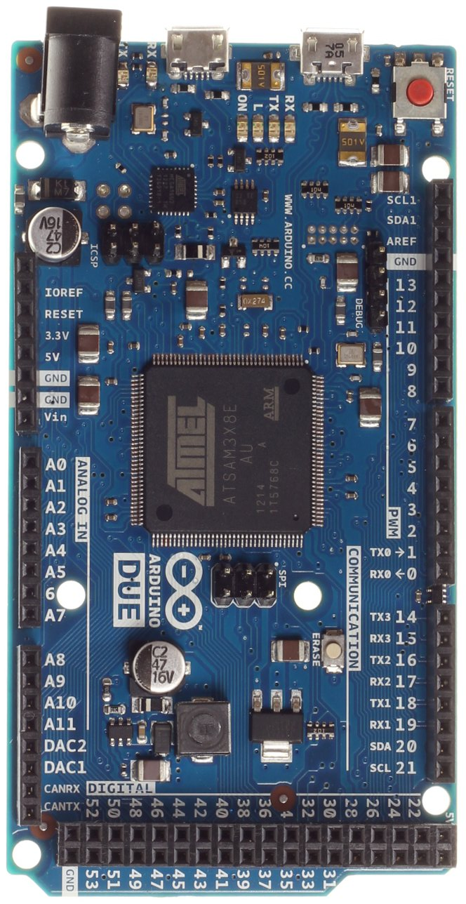
Recomendación profesional:
Arduino DUE + AS7
Pros Arduino DUE:
Microcontrolador Atmel SAM3X8E ARM Cortex-M3
Puerto JTAG/SWD para depuración
Compatible con Arduino Rev3 pinout
VCP (Virtual COM Port)
Puerto USB Nativo
Funciona a 3.3V
Pros Atmel Studio 7:
IDE Profesional
Programación en C
Depuración usando Atmel ICE

Slide 17

Gracias por asistir!
Hugo Arganda
hugo.arganda@gmail.com
@argandas
*Cuando David Cuartielles me pidió una foto*

